Slide 1





Slide 2
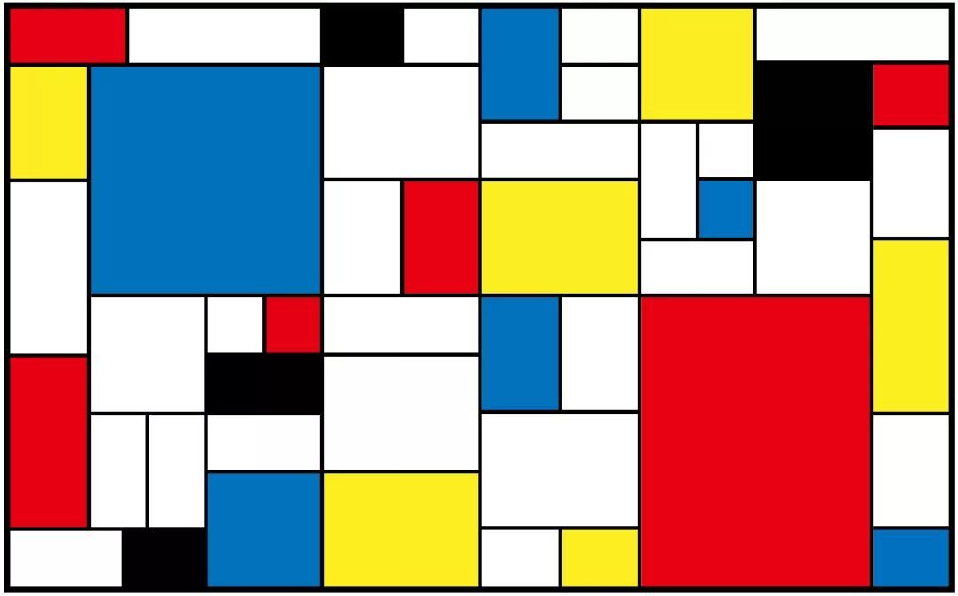

Slide 3
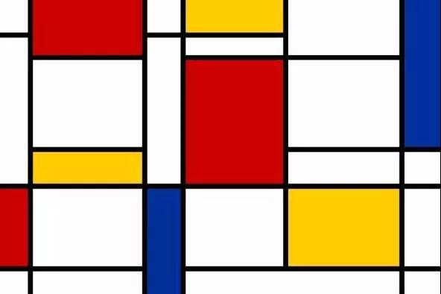

Slide 4
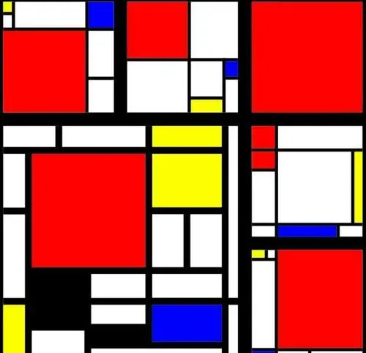

Slide 5
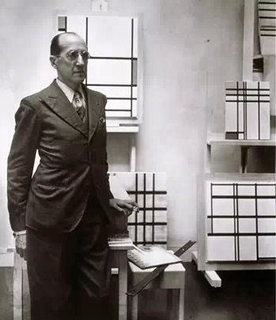
皮特·科内利斯·蒙德里安，荷兰画家，是几何抽象画派的先驱，以几何图形为绘画的基本元素。
他还认为艺术应根本脱离自然的外在形式，以表现抽象精神为目的，追求人与神统一的绝对境界，也就是现在我们熟知的“纯粹抽象”。
蒙得里安

Slide 6
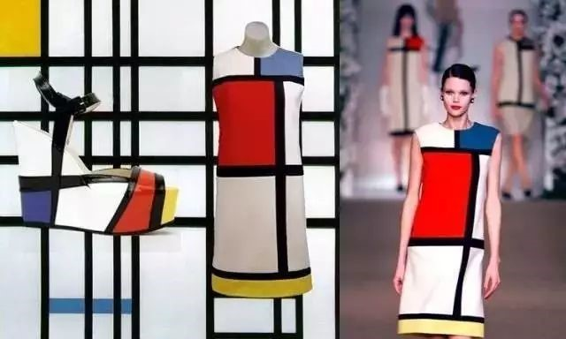
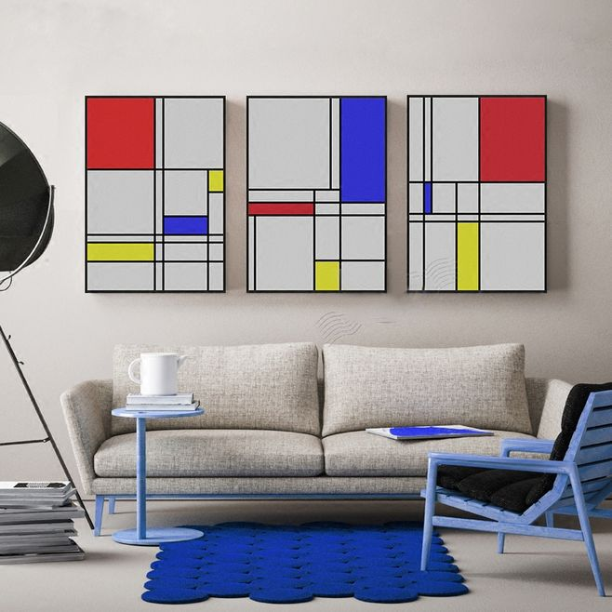
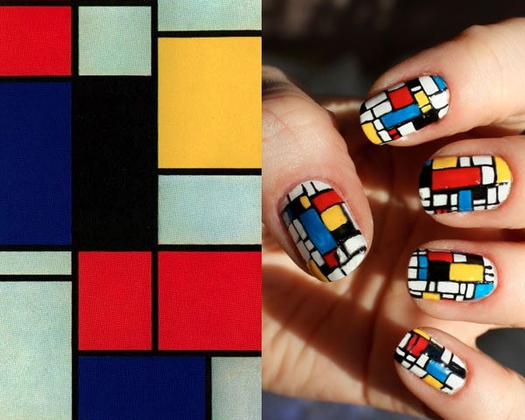

Slide 7


